Slide 1
进度计划
By 李天池 陈杨 金潇 李泓晔 高瑾 夏楚月

Slide 2
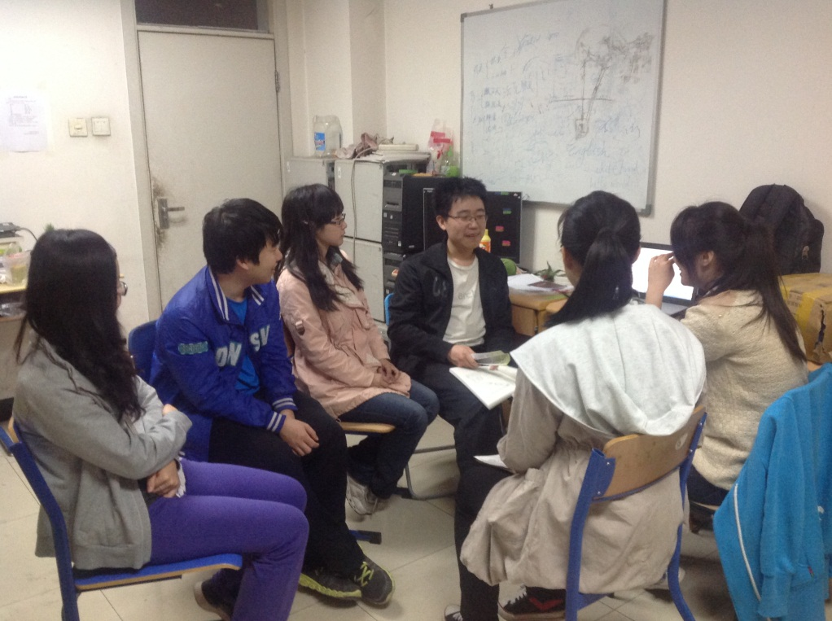
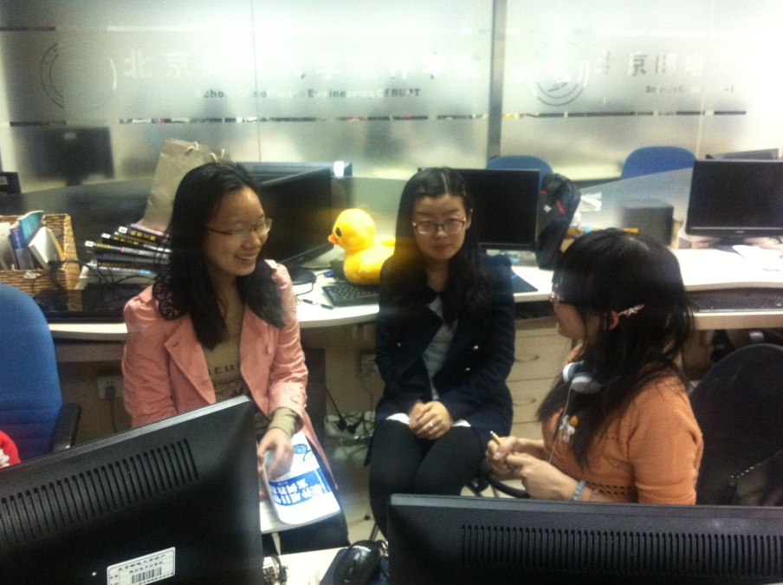

Slide 3
人员分工
网络图
工时分配
高瑾 夏楚月: 活动关系分析; 网络图绘制
陈杨 李天池: 活动工时分配; 历时估计
金潇: 人员分配和日期安排; 甘特图绘制
李泓晔: 资源图表绘制; 里程碑图绘制
甘特图
历时估计
资源图表
里程碑图
Q&A

Slide 4
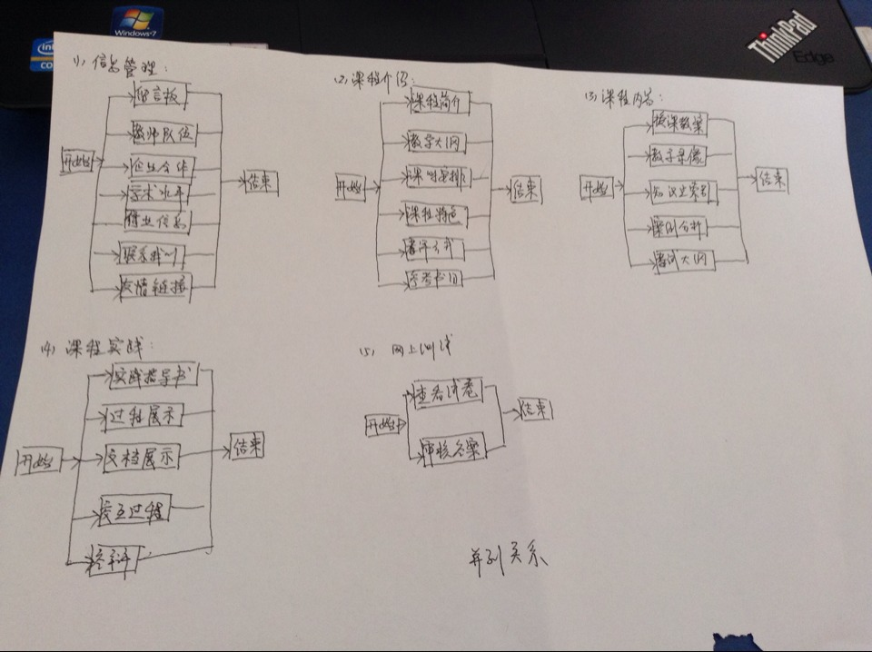
网络图分析过程
雷曼公司简介
网络图
工时分配
甘特图
历时估计
资源图表
里程碑图
Q&A

Slide 5
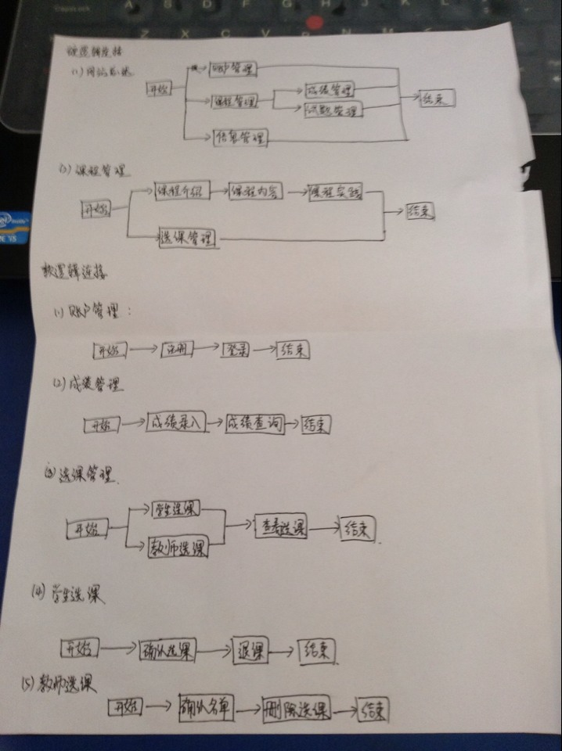
雷曼公司简介
网络图
工时分配
甘特图
历时估计
资源图表
里程碑图
Q&A

Slide 6
开始
开始
注册
注册
登录
账户管理
集成测试
结束
雷曼公司简介
网络图
工时分配
甘特图
历时估计
开始
确认
选课
退课
学生选课
集成测试
结束
资源图表
里程碑图
Q&A

Slide 7
开始
确认
名单
删除
选课
教师选课
集成测试
结束
雷曼公司简介
网络图
工时分配
甘特图
学生
选课
历时估计
资源图表
开始
查看
选课
选课管理
集成测试
结束
里程碑图
教师
选课
Q&A

Slide 8
雷曼公司简介
网络图
工时分配
甘特图
开始
成绩
录入
成绩
查询
成绩管理
集成测试
结束
历时估计
资源图表
里程碑图
Q&A

Slide 9
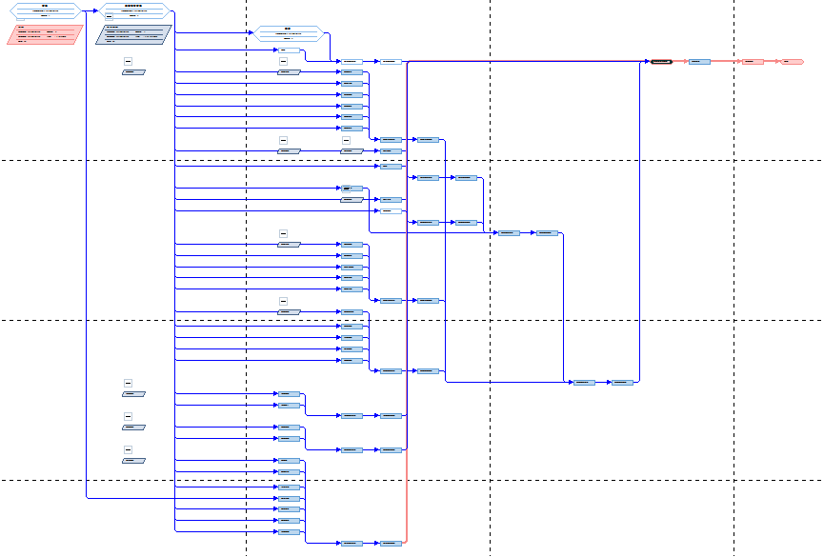
网络图概览
雷曼公司简介
网络图
工时分配
甘特图
历时估计
资源图表
里程碑图
Q&A

Slide 10
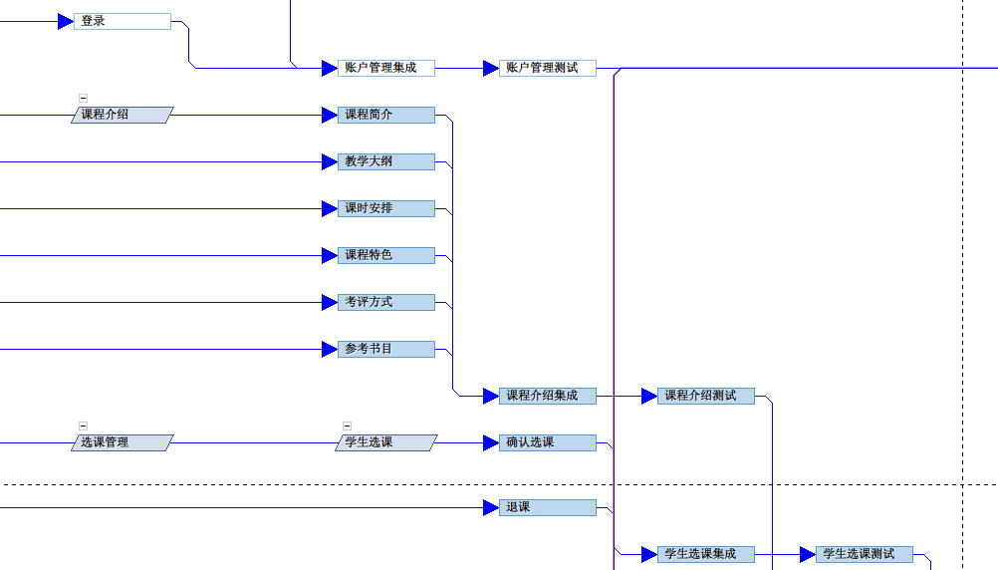
网络图局部
雷曼公司简介
网络图
工时分配
甘特图
历时估计
资源图表
里程碑图
Q&A

Slide 11
WBS项 |  |  | 工时 | 编程及单元集成测试成本
SPM项目 |  |  |  | 107
1.账户管理 |  |  | 3
1.1登陆 |  |  | 1人*1小时
1.2注册 |  |  | 1人*1小时
账户管理集成 |  |  | 1人*0.5小时
账户管理测试 |  |  | 1人*0.5小时
2.课程管理 |  |  | 54
2.1课程介绍 |  | 5
2.1.1课程简介 |  | 1人*0.5小时
2.1.2教学大纲 |  | 1人*0.5小时
2.1.3课时安排 |  | 1人*0.5小时
2.1.4课程特色 |  | 1人*0.5小时
2.1.5考评方式 |  | 1人*0.5小时
2.1.6参考书目 |  | 1人*0.5小时
网络图
工时分配
甘特图
历时估计
资源图表
里程碑图
Q&A

Slide 12
WBS项 | 集成测试工时 | 集成测试总工时
 |  | 36
选课管理测试 | 2人*2小时
课程管理测试 | 2人*4小时
系统集成 | 1人*8小时
系统测试 | 2人*8小时
网络图
工时分配
甘特图
历时估计
资源图表
里程碑图
Q&A

Slide 13
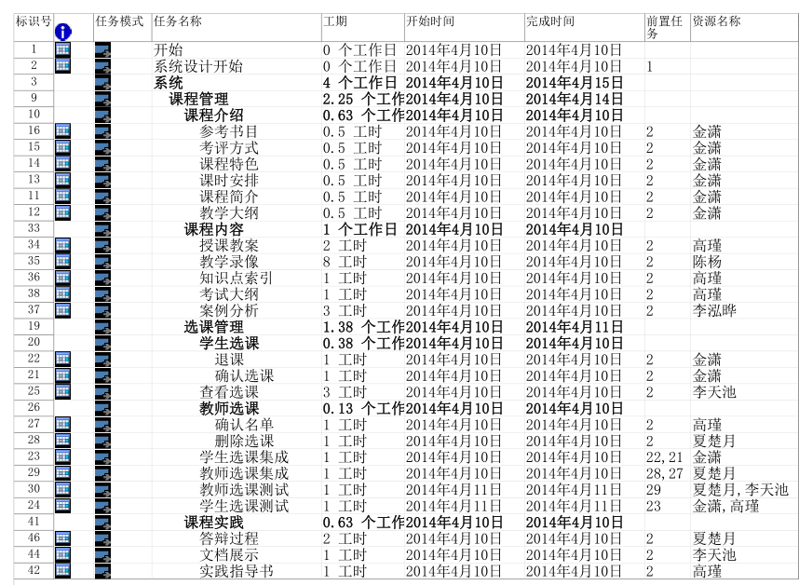
甘特图局部1
网络图
工时分配
甘特图
历时估计
资源图表
里程碑图
Q&A

Slide 14
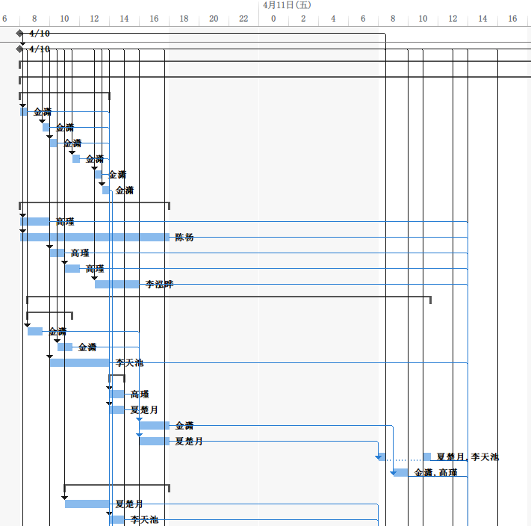
甘特图局部2
网络图
工时分配
甘特图
历时估计
资源图表
里程碑图
Q&A

Slide 15
根据 项目/团队 的 规模/性质 选择估计方法
网络图
工时分配
定额估算法
经验导出模型
关键路径法 CPM
工程评估评审技术 PERT
模拟估计方法
专家估计方法
类推估计方法
基于承诺的进度估计方法
Jones 一阶估计准则
√
×
√
√
×
×
×
√
×
甘特图
历时估计
资源图表
里程碑图
Q&A

Slide 16
定额估算法
网络图
简单估算, 没有考虑任务之间的关系.
T = Q/(R*S)
其中 T 为活动持续时间,
Q 为活动工作量,
R 为人力或设备的数量,
S 为生产效率.
工时分配
甘特图
历时估计
资源图表
用总工时数表示活动工作量,
生产效率设定为 80%,
则 T = (107+36)h / (6*80%) = 29.8 h
里程碑图
Q&A

Slide 17
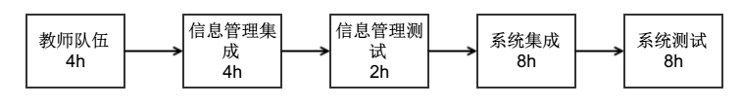
关键路径法 CPM
网络图
网络图中关键路径的长度即为工期.
工时分配
甘特图
历时估计
资源图表
T = 26h
里程碑图
Q&A

Slide 18
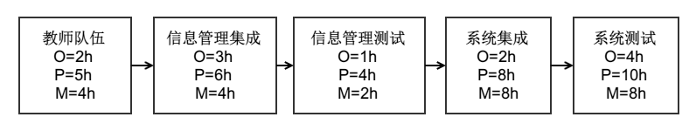
工程评估评审技术 PERT
网络图
PERT 是考虑波动的 CPM.
O: 工期最小估算值
P: 工期最大估算值
M: 工期最可能估算值
工时分配
甘特图
历时估计
资源图表
里程碑图
Q&A

Slide 19
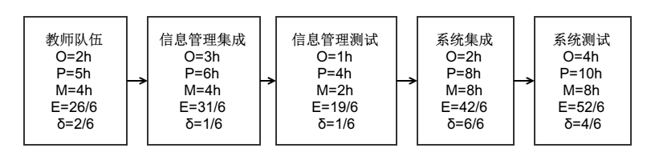
工程评估评审技术 PERT
网络图
E = (O+4M+P) / 6
δ= (P-O) / 6
Tip: E 的分母 6 是为了加权平均,
δ的分母 6 是为了使得
O = E-3δ, P = E+3δ
从而让 T<O 或 T>P 成为小概率事件.
工时分配
甘特图
历时估计
资源图表
里程碑图
Q&A

Slide 20
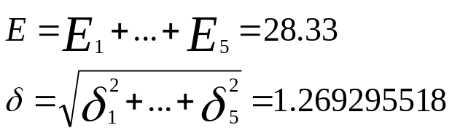
工程评估评审技术 PERT
网络图
工时分配
甘特图
历时估计
资源图表
里程碑图
E+1δ=29.6, 项目在 29.6 小时内完成的概率是 P(T<E+δ) = F(E+δ)=84.2%
E+3δ=32.137, 项目在32.137小时内完成的概率是 P(T<E+3δ) = F(E+3δ)=99.85%
Q&A

Slide 21
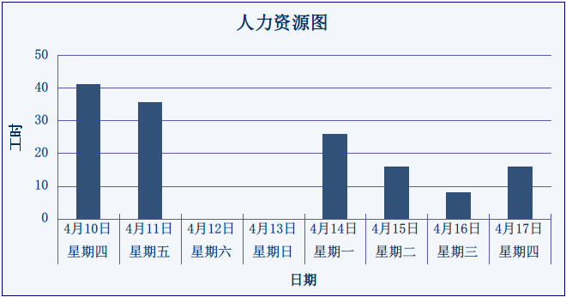
人力资源图
网络图
工时分配
甘特图
历时估计
资源图表
里程碑图
Q&A

Slide 22
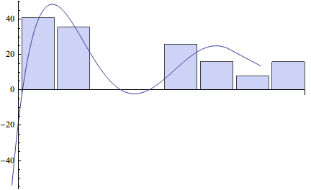
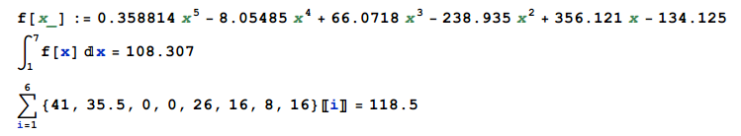
人力资源图
网络图
好吧, 我们用 Mathematica 做一个拟合...
工时分配
甘特图
历时估计
资源图表
里程碑图
Q&A

Slide 23
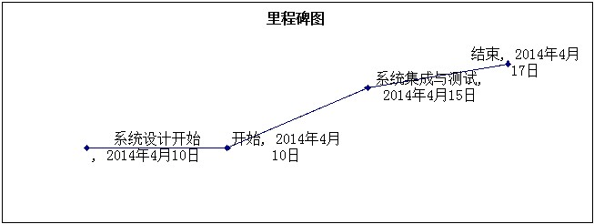
里程碑图
网络图
工时分配
甘特图
历时估计
资源图表
里程碑图
Q&A

Slide 24
THANK YOU !

